Slide 1

Excel do Zero ao Prático
Fundamentos, Boas Práticas e Atividade Final
Aula 1
Instrutor: Vinícius Tessele

Slide 2





Objetivos da Aula
Boas Práticas
Funções Essenciais
Gestão de Dados
Organizar planilhas de forma profissional e eficiente
Dominar fórmulas básicas para análises rápidas
Limpar, organizar e analisar informações com confiança
Visualização
Projeto Completo
Criar gráficos profissionais para apresentar resultados
Desenvolver uma planilha funcional do início ao fim

Slide 3
Boas Práticas no Excel
Organização de Abas
Estrutura de Dados
Evite Mesclar Células
Use nomes descritivos e agrupe por tema. Cores ajudam na navegação rápida entre planilhas relacionadas.
Cada coluna deve ter um tipo de dado consistente. Cabeçalhos claros na primeira linha facilitam filtros e análises.
Mesclagem quebra fórmulas e dificulta ordenação. Use alinhamento central para o mesmo efeito visual.
Padrão de Digitação
Versionamento
Fórmulas e Funções
Mantenha consistência em datas, números e textos. Use formatos padrão para facilitar cálculos automáticos.
Salve com nomes como "Planilha_v1_2024-01-15" para rastrear mudanças ao longo do tempo.
=soma(A1:A3)
=A1+A2+A3

Slide 4

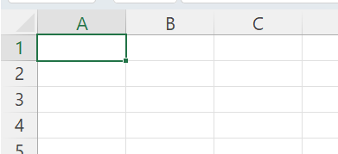

Conhecendo a Interface do Excel
Elementos Principais
01
Faixa de Opções
Guias com todas as ferramentas organizadas por categoria: Página Inicial, Inserir, Layout, Fórmulas e Dados
02
Células e Referências
Cada célula tem um endereço único (ex: A1, B5).
Linhas são números, colunas são letras
03
Barra de Fórmulas
Local onde você visualiza e edita o conteúdo da célula selecionada
04
Atalhos Essenciais
Dica Pro: Pressione Alt para ver atalhos de teclado de todas as ferramentas disponíveis na faixa de opções
Ctrl+C (copiar), Ctrl+V (colar), Ctrl+Z (desfazer), Ctrl+T (criar tabela)

Slide 5

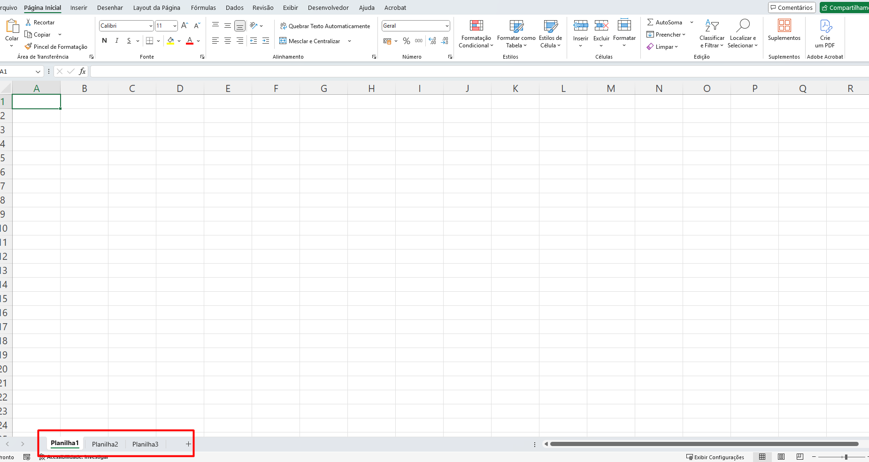
Pasta de trabalho x Planilhas

Slide 6
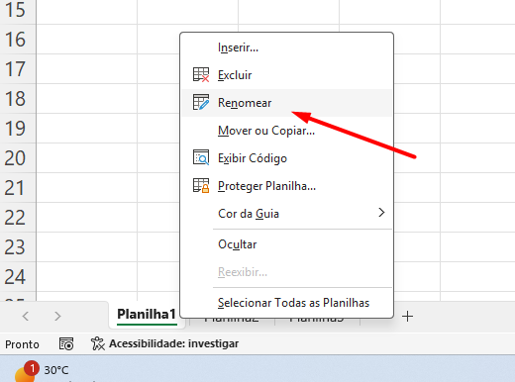
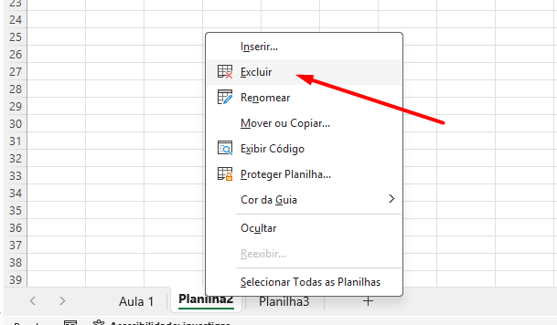
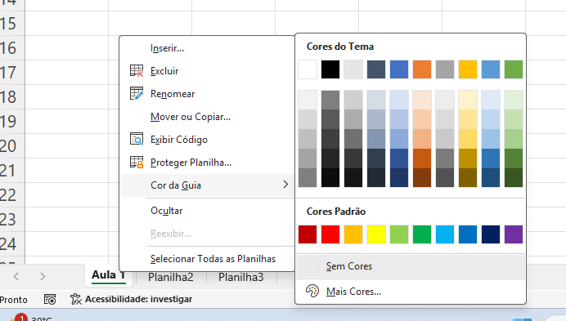
Renomeando as planilhas, alterando a cor

Slide 7
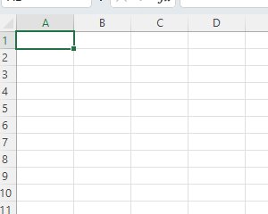
O que é uma Célula no Excel
Uma célula é a menor unidade da planilha. É onde você digita números, textos, datas, fórmulas e resultados.
Pense nela como um “quadradinho” da tabela.
Cada célula tem um endereço único, formado por:
Letra da coluna (A, B, C…)
Número da linha (1, 2, 3…)
Exemplos:
A1 → coluna A, linha 1
C5 → coluna C, linha 5
AA10 → coluna AA, linha 10
Dentro da célula você pode inserir:
Texto → "Cliente", "Pago"
Número → 150, 32, 7.5
Data → 02/03/2025
Fórmulas → =SOMA(A1:A10)
Resultados → exibidos após a fórmula rodar

Slide 8
Uso de : e ; no Excel
Dois pontos : — Representa um intervalo contínuo
O símbolo dois pontos indica um intervalo que vai de uma célula até outra, incluindo tudo que estiver entre elas.
Exemplos:
A1:A10 → todas as células da A1 até A10
B2:D2 → células da B2 até D2 (na mesma linha)
A1:C5 → bloco completo de A1 até C5
Quando usar
Em funções que trabalham com intervalos:
SOMA(A1:A10) CONT.SE(B1:B100; "OK") MÉDIA(C2:C20)

Slide 9
Uso de : e ; no Excel
Ponto e vírgula ; — Separa argumentos dentro das funções
O símbolo ponto e vírgula separa cada parâmetro que uma função do Excel precisa.No Excel em português (pt-BR), o separador padrão é ;.(Em inglês, normalmente é ,.)
Exemplos:
SE(A1>10; "Acima"; "Abaixo")
SOMASE(A1:A10; ">5"; B1:B10)
PROCV(E2; A1:C100; 3; FALSO)

Slide 10
Formatação Essencial
Bordas
Preenchimento
Formatação Condicional
Tabela (Ctrl+T)
Definem visualmente áreas importantes e separam seções da planilha de forma clara
Use cores para destacar cabeçalhos ou diferenciar categorias de dados
Transforma dados em tabela com filtros automáticos e fórmulas inteligentes
Células mudam de cor automaticamente baseado em regras que você define

Slide 11


Por que aprender funções no Excel?
Economia de Tempo
Organização Inteligente
Essencial no Trabalho
Automatizam cálculos e análises complexas, eliminando trabalho manual repetitivo e reduzindo erros.
Facilitam a organização e interpretação de grandes volumes de dados de forma clara e eficiente.
Fundamentais para relatórios profissionais, controle financeiro, análises e tomada de decisões estratégicas.

Slide 12
Fórmulas Básicas – Seu Arsenal de Cálculos
=SOMA(A1:A10)
1
Adiciona todos os valores em um intervalo. Exemplo: total de vendas mensais
2
=MÉDIA(B1:B10)
Calcula a média aritmética. Útil para notas, preços médios ou desempenho
=CONT.SE(C1:C10;"Aprovado")
3
Conta células que atendem critério. Quantos produtos estão em estoque?
4
=SOMASE(D1:D10;">100";E1:E10)
Soma apenas valores que atendem condição específica definida por você
=SE(F1>50;"Alto";"Baixo")
5
Retorna um valor se verdadeiro, outro se falso. Base da lógica no Excel
6
=PROCV(G1;A1:B10;2;FALSO)
Busca valor em tabela e retorna correspondente. Essencial para cruzar dados
=HOJE() e =AGORA()
7
Inserem data e hora atuais automaticamente, atualizando sempre que abrir

Slide 13

Dica bônus: uso do símbolo "=" para iniciar fórmulas
Sempre comece com "="
Exemplo básico
O que acontece sem o "="?
O sinal de igual indica ao Excel que você está inserindo uma fórmula, não um texto simples. Sem ele, o Excel não calcula nada!
=A1+B1 soma os valores das células A1 e B1 automaticamente. Digite isso em qualquer célula e veja a mágica acontecer.
Se você digitar apenas "A1+B1", o Excel interpreta como texto e exibe exatamente isso na célula, sem realizar nenhum cálculo.

Slide 14

Função SOMA: A base dos cálculos
Sintaxe e Estrutura
Aplicações no Dia a Dia
Calcular total de vendas mensais
=SOMA(intervalo)
Somar despesas por categoria
Exemplo prático:
Totalizar estoque de produtos
=SOMA(B2:B10)
Consolidar valores de diferentes departamentos
Esta fórmula soma todos os valores das células B2 até B10, retornando o total automaticamente.
É a função mais utilizada e o ponto de partida para qualquer análise quantitativa.

Slide 15
Funções CONTAR, CONT.VALORES e CONT.VAZIO
1
2
3
CONTAR
CONT.VALORES
CONT.VAZIO
Conta apenas células que contêm números.
Conta todas as células não vazias, incluindo texto e números.
Conta células completamente vazias no intervalo.
=CONTAR(C2:C10)
=CONT.VALORES(A2:A10)
=CONT.VAZIO(D2:D10)
Exemplo: Quantos clientes fizeram compras este mês?
Exemplo: Quantos registros totais existem na planilha?
Exemplo: Quantos produtos ainda não têm preço cadastrado?

Slide 16



Funções MÉDIA, MÁXIMO e MÍNIMO
Essas três funções são fundamentais para análise estatística básica e identificação de padrões em seus dados.
MÉDIA
Calcula a média aritmética de um conjunto de valores.
=MÉDIA(B2:B10)
Útil para: avaliar desempenho médio de vendas, notas, produtividade.
MÁXIMO
Retorna o maior valor encontrado no intervalo.
=MÁXIMO(B2:B10)
Útil para: identificar pico de vendas, maior temperatura, recorde de produção.
MÍNIMO
Retorna o menor valor encontrado no intervalo.
=MÍNIMO(B2:B10)
Útil para: encontrar menor preço, pior desempenho, ponto de atenção.

Slide 17
Função SE: tomada de decisão automática
Estrutura da Função
=SE(teste_lógico; valor_se_verdadeiro; valor_se_falso)
01
02
03
Teste Lógico
Se Verdadeiro
Se Falso
Condição que será avaliada (exemplo: C2>100)
Resultado quando a condição é atendida
Resultado quando a condição não é atendida
Exemplo Prático
=SE(C2>100;"Meta batida";"Meta não batida")
Esta fórmula verifica se o valor em C2 é maior que 100 e retorna uma mensagem correspondente. Perfeita para criar relatórios dinâmicos, classificar resultados automaticamente e gerar alertas baseados em condições específicas.

Slide 18

Função PROCV: busca inteligente de dados
O Que Faz?
Exemplo Detalhado
PROCV (ou VLOOKUP) procura um valor na primeira coluna de uma tabela e retorna um valor correspondente de outra coluna especificada.
=PROCV("Produto A"; A2:C10; 3; FALSO)
"Produto A": o que você está procurando
Sintaxe
A2:C10: onde procurar (sua tabela)
3: retornar valor da 3ª coluna
=PROCV(valor_procurado; tabela; número_coluna; [procurar_intervalo])
FALSO: busca exata
Ideal para cruzar informações entre planilhas, buscar preços, códigos ou qualquer dado em grandes tabelas.

Slide 20




Limpeza e Organização de Dados
Filtros
Funções de Texto
Visualize apenas dados relevantes sem deletar nada
CONCAT
Ordenação
Une textos de várias células em uma só
Organize do maior para menor, A-Z ou por cor
ARRUMAR
Remover Duplicatas
Remove espaços extras deixando texto limpo
Limpe registros repetidos com um clique
Texto para Colunas
TEXTO
Separe dados unidos em células individuais
Converte números em texto formatado

Slide 21
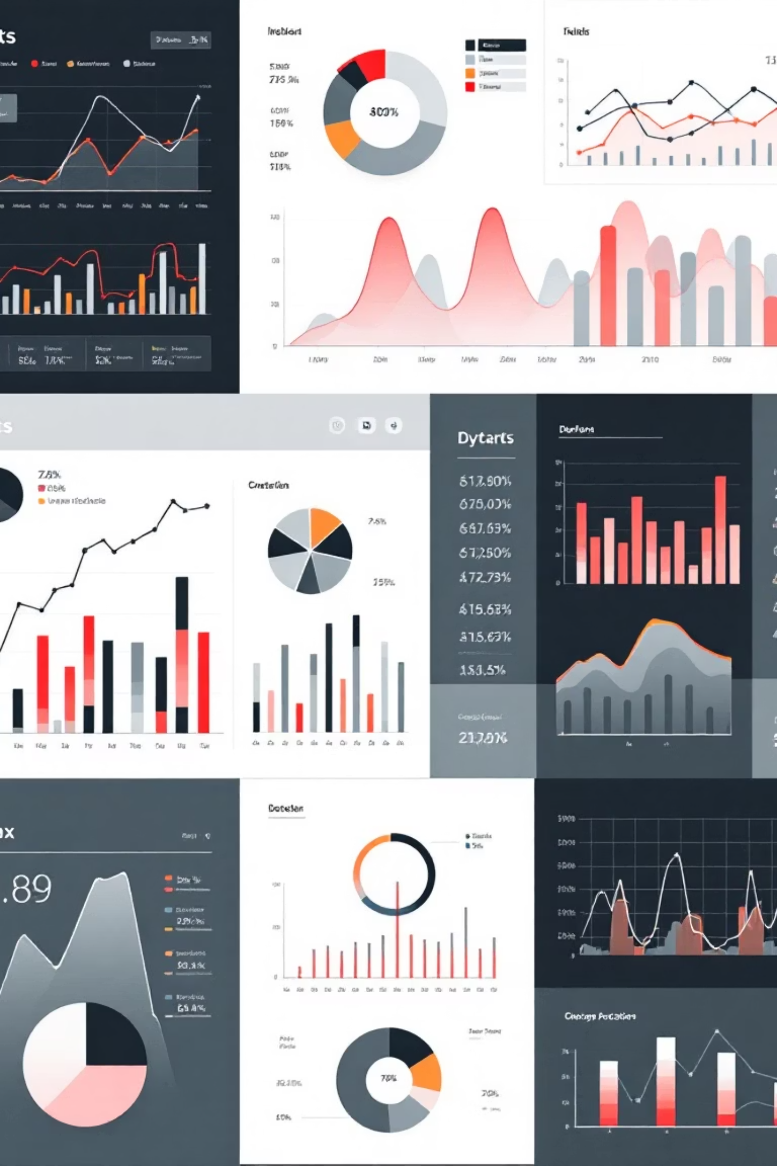
Criando Gráficos Eficazes
📊 Gráfico de Colunas
🥧 Gráfico de Pizza
Quando usar: Comparar valores entre categorias diferentes
Quando usar: Mostrar proporções de um todo (máximo 6 fatias)
Exemplo: Vendas por região ou vendas mensais ao longo do ano
Exemplo: Participação de produtos no faturamento total
📈 Gráfico de Linhas
Quando usar: Demonstrar tendências ao longo do tempo
Exemplo: Evolução de temperatura, crescimento de clientes
Boas Práticas de Apresentação
Títulos claros que explicam o que o gráfico mostra
Cores consistentes com identidade visual ou tema da apresentação
Remova elementos desnecessários para foco no essencial
Use rótulos de dados quando valores exatos importam

Slide 22
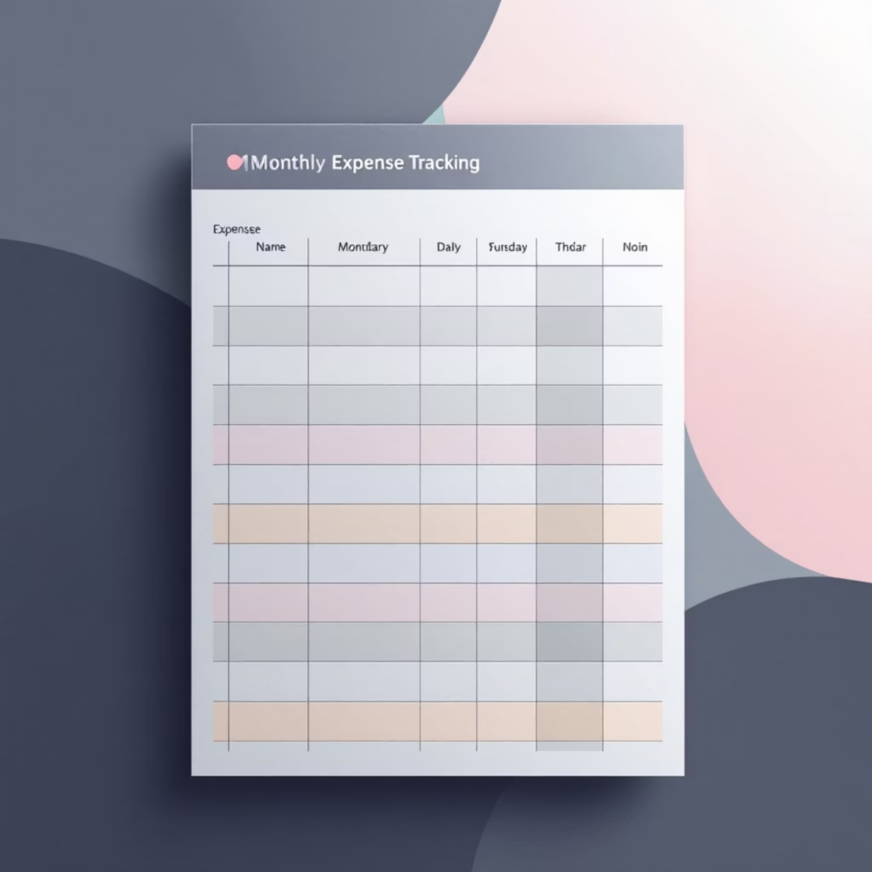






Atividade Guiada – Controle de Gastos Mensais
Vamos Criar Juntos!
Criar Tabela
Monte estrutura com colunas: Data, Categoria, Descrição, Valor
Inserir Dados
Preencha 15-20 linhas com gastos fictícios do mês
Formatação Condicional
Destaque gastos acima de R$ 200 em vermelho
Fórmulas
Use SOMA para total, MÉDIA por categoria, CONT.SE por tipo
Criar Gráfico
Pizza mostrando % de cada categoria no total de gastos
💡 Dica: Salve essa planilha como modelo para usar todos os meses! Você só precisará atualizar os valores.
"A melhor forma de aprender Excel é praticando. Esta atividade reúne tudo que vimos até agora!"

Slide 23






Atividade Final – Seu Projeto Completo
Prazo de Entrega: 1 Semana
Requisitos Obrigatórios
Escolha um Tema
Organização: Abas nomeadas, cabeçalhos claros, formatação consistente
Controle Financeiro Pessoal
Fórmulas: SOMA, MÉDIA, SE, CONT.SE e PROCV/XLOOKUP aplicadas corretamente
1 Gráfico: Escolha o tipo adequado aos seus dados
Gestão de Estoque
Tabela Dinâmica: Com filtros funcionais aplicados
Documentação: Aba explicando seu raciocínio e decisões
Registro de Clientes e Vendas
Planejamento de Estudos
Controle de Horas Trabalhadas
Projeto Pessoal Criativo
Parabéns! 🎉
Você concluiu o fundamento de Excel. Agora é hora de aplicar todo o conhecimento adquirido. Lembre-se: a prática leva à maestria!
Dúvidas ou suporte: [Inserir e-mail ou link de contato]

